Slide 1

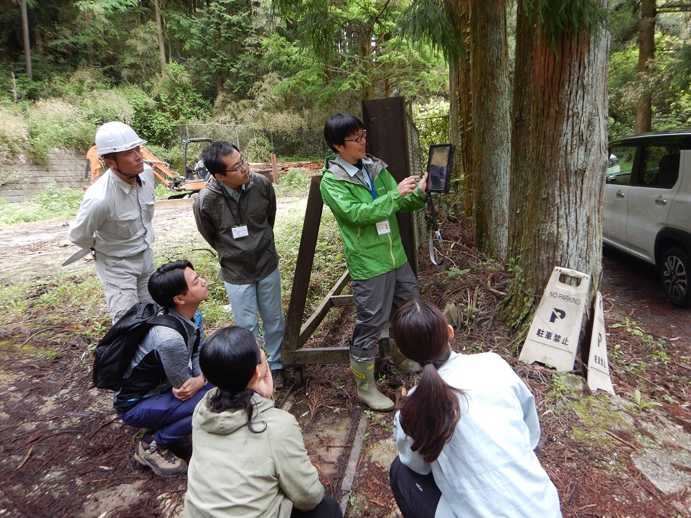
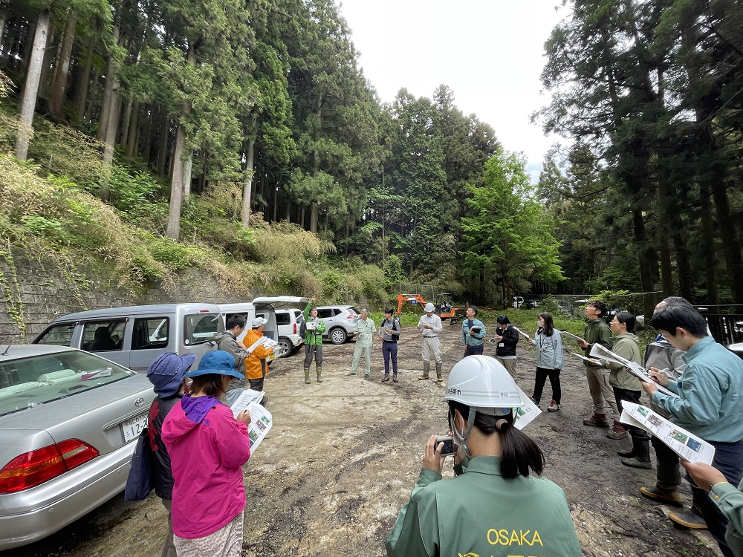
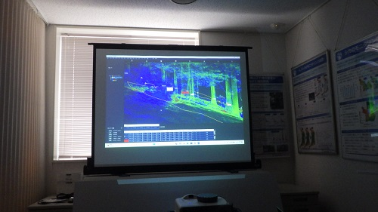
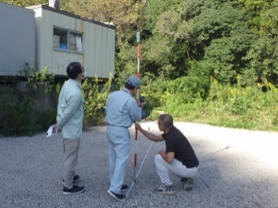
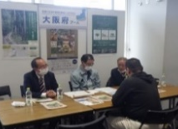
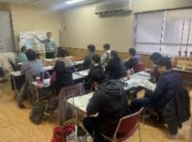
林業の担い手の確保・育成に向けた大阪府の取組みについて
参考資料
【担い手に関しての前回のご意見】
〇流域治水プロジェクトの取組みでは、早期復旧・復興のための対策について、あらゆる関係者が一体となり推進していく
こととなっている。森林部局として、復旧・復興の担い手となる林業の担い手不足も視野に入れてソフト対策を展開する
ことが必要ではないか。
■ 大阪府が目指す林業担い手対策
■ 若手林業従事者の育成について （令和6年度～）
・大阪の森林・林業を広く知ってもらい、就業につなげる
・若手林業従事者の技術力アップし、業務への定着につなげる
⇒デジタル技術の活用などで少人数でも効率的な施業を推進
［目 的］
・次世代を担う若手林業従事者を対象に、ドローン等を活用した森林
情報の高度利用方法を研修し、技術力（効率的な森林経営計画の作
成スキル・森林資源管理スキル）の底上げを図る。
・川上側の林業従事者が、川下側の木材関連産業の知識を深め、製材
のイメージを持って森林管理を行うことで、森林資源のより一層の
有効活用を促進する。
■「森林計測研修」（令和6年5月開催）
■「デジタル技術指導会」（令和6年7月-8月開催）
・林野庁（国有林）との連携
【予算】林業普及指導費を活用（全額国庫：定額）
林業労働力の確保の促進に関する法律（平成8年法第45号）
林業労働力の確保の促進に関する基本方針（国が策定）
大阪府林業労働力の確保の促進に関する基本計画
【令和６年４月変更】
■ 担い手確保対策について
■高校生への就業支援（令和6年度～）
・府立農芸高校生・園芸高校生への就業支援
→課題研究等カリキュラムの一環で林業に関する講義を実施
府内林業事業体等への就職について情報提供等のサポート
■林業への就業希望者への支援（令和5年度～）
・「森林の仕事ガイダンス大阪会場」において、個別相談（林業
事業体の紹介等）を実施 ※林業労働力確保支援センターと連携
・「林業就業支援講習」において、基本的な知識取得や資格取
得を支援し、実践的な担い手を育成（大阪府森林組合と連携）
※大阪府森林組合では近隣の林業大学校と連携し、インターンシップ生を受入
デジタル計測で樹高等
を計測・解析画像
デジタル計測およびGNSS測量の実習
R5森林の仕事ガイダンスでの個別相談
R5林業就業支援講習での府職員による講義

